Slide 1

LUBELSKIE REGIONALNE OBSERWATORIUM TURYSTYCZNE
Wybrane wyniki badania
Bartosz Olcha
Senior Project Manager
Lublin, październik 2019 r.

Slide 2

WPROWADZENIE
Dlaczego badanie?
Chcieliśmy dowiedzieć się:
Jakie są przewagi konkurencyjne regionu?
Jaka jest faktyczna wartość gospodarcza sektora?
Jakie rynki są naszymi docelowymi?
Jakie grupy możemy przyciągnąć?
Jak do nich dotrzeć?
Jakie mamy perspektywy rozwoju?
Z jakimi wyzwaniami niedługo się zmierzymy?
Ze względu na NIEPEWNOŚĆ
Ze względu na WYSOKIE KOSZTY POMYŁKI
Badania służą ograniczeniu sytuacji niepewności wynikającej z ograniczonego dostępu do informacji. Służą pomniejszeniu ryzyka podejmowanych działań. Decyzja to pieniądze, chcemy ograniczyć ryzyko niewłaściwego ich ulokowania.
Przykład to produkt na półce sklepowej:
Wprowadzenie –> badanie niszy rynkowej
Eksponowane cechy -> badanie wizerunku
Cena -> badanie elastyczności cenowej
Opakowanie -> testy wizualizacji, wytrzymałości
Strona internetowa -> badanie UX, eyetracking
Lokalizacja w sklepie -> obserwacja nieuczestnicząca
Promocja -> pretest kampanii, pomiar efektywności
Walory użytkowe -> testy użytkowników, testy smaku etc.
Odbiorców oferty należy słuchać, a konkurentów monitorować.

Slide 3
WPROWADZENIE
Kontekst i cele badania
Lubelskie Regionalne Obserwatorium Turystyczne
Badanie ruchu turystycznego
Badanie wpływu turystyki na gospodarkę
Badania i opracowanie raportu pod nazwą „Lubelskie Regionalne Obserwatorium Turystyczne” zrealizowane zostało w ramach projektu pt. „Marketing Gospodarczy Województwa Lubelskiego II” współfinansowanego ze środków Europejskiego Funduszu Rozwoju Regionalnego.
Wybór celów badania na etapie konceptualnym podyktowany został koniecznością dokonania oceny wpływu turystyki na gospodarkę regionu oraz na jego sytuację ekonomiczną i społeczną. Zdecydowano się podzielić badanie na dwie zasadnicze części.
Pierwsza część badania dotyczy ruchu turystycznego.
W części drugiej głównym celem jest określenie wpływu ekonomicznego turystyki na gospodarkę województwa lubelskiego, w odniesieniu do klasycznych elementów, tj. wartości PKB, zatrudnienia i wynagrodzeń.
Dane gromadzono sukcesywnie przez okres 12 miesięcy (od kwietnia 2018 r. do marca 2019 r.). Proces gromadzenia danych obejmował również informacje archiwalne, które umożliwiły wnioskowanie w szerokim horyzoncie czasowym.

Slide 4

WPROWADZENIE
Nota metodologiczna
Analiza danych zastanych
dane statystyczne
Badanie ilościowe
obiekty noclegowe
raporty badawcze
publikacje
miejsca i wydarzenia generujące ruch turystyczny
turyści i odwiedzający
pracujący w branży turystycznej
Badanie jakościowe
osoby aktywne turystycznie
eksperci i praktycy branżowi
Badanie oparte zostało na szerokim katalogu metod badawczych (triangulacja). Zrealizowano:
Analizę danych zastanych
Badanie ilościowe przedstawicieli obiektów noclegowych
Badania ilościowe przedstawicieli miejsc i wydarzeń generujących ruch turystyczny
Badanie ilościowe turystów i odwiedzających
Badania ilościowe osób pracujących w branży turystycznej
Badanie jakościowe osób aktywnych turystycznie
Badanie jakościowe ekspertów i praktyków branżowych

Slide 5
WPROWADZENIE
Podstawowe pojęcia
Turysta (krajowy i zagraniczny) - osoba udająca się poza miejsce swojego stałego zamieszkania w celach poznawczych, wypoczynkowych, zdrowotnych, rodzinnych, sportowych, kulturalnych rozrywkowych lub religijnych lecz nie w celach zarobkowych (W. Hunziker, K. Krapf). Na potrzeby niniejszego badania przyjęto, że turysta to osoba, która podróżuje do innej miejscowości poza swoim stałym miejscem pobytu na okres nieprzekraczający 12 miesięcy, dla której celem podróży nie jest podjęcie stałej pracy w odwiedzanej miejscowości i która korzysta z noclegu przynajmniej przez jedną noc.
Odwiedzający (krajowy i zagraniczny) – na potrzeby niniejszego badania przyjęto, że odwiedzający to osoba, która podróżuje do innej miejscowości poza swoim stałym miejscem pobytu, dla której celem podróży nie jest podjęcie stałej pracy w odwiedzanej miejscowości oraz niekorzystająca z noclegu.

Slide 6
REZULTATY BADANIA
Liczba odwiedzających
Do sporządzenia szacunków posłużono się informacjami pozyskanymi z badania ilościowego turystów i odwiedzających oraz danymi pochodzącymi od przedstawicieli obiektów noclegowych.
Blisko trzech na każdych czterech podróżujących na Lubelszczyznę decyduje się na nocleg.
Struktura odwiedzających pod względem zamieszkiwanego województwa Polski zdecydowanie odbiega od statystyki turystów. 75,8% spośród wszystkich odwiedzających stanowią osoby zamieszkałe w lubelskim.
Udział pozostałych regionów jest zdecydowanie mniejszy, przekracza on 1,0% w przypadku regionów:
•Mazowieckiego – 8,1%;
•Podkarpackiego – 4,5%;
•Świętokrzyskiego – 4,5%;
•Podlaskiego – 1,8%;
•Śląskiego – 1,3%;
•Zachodniopomorskiego – 1,3%;
•Odwiedzający zagraniczni – 1,3%.
Zgromadzone dane pozwalają oszacować ruch turystyczny (turyści i odwiedzający) na Lubelszczyźnie na
2 769 348 osób
w okresie pełnego roku kalendarzowego
(styczeń 2018 r. – grudzień 2018 r.).
Z czego odwiedzający stanowią:
731 108 osób

Slide 7
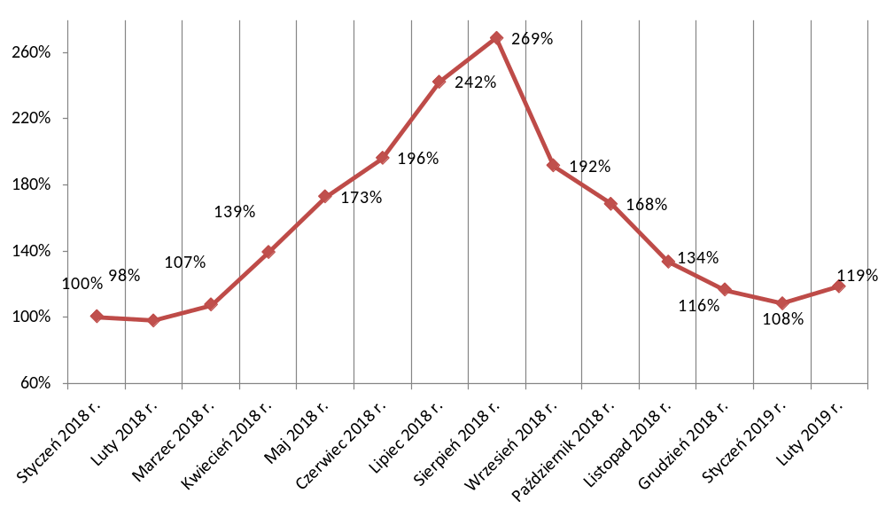
REZULTATY BADANIA
Liczba turystów
Styczeń 2018 r. to pierwszy miesiąc pomiaru liczby gości w obiektach noclegowych. Posłużył on jako punkt wyjścia do analizy fluktuacji. Wartości otrzymane w kolejnych miesiącach zawsze odnoszono w relacji procentowej do stanu ze stycznia 2018 r.
Analiza fluktuacji wykazała wyraźny wzrost zainteresowania usługami noclegowymi w kwietniu. W tym miesiącu łączna liczba turystów stanowiła 139% stanu ze stycznia 2018 r. Kolejne tury badania ujawniły podtrzymanie tendencji wzrostowej w następnych czterech miesiącach.
Rekordowe obłożenie obiektów noclegowych zidentyfikowano w sierpniu 2018 r., kiedy liczba nocujących stanowiła 269% stanu bazowego wyliczonego dla stycznia 2018 r. Analizy statystyczne wyników badania wskazują, że po tym okresie nastąpił spadek w liczbie osób nocujących w obiektach noclegowych.
Szacowana liczba turystów, którzy zatrzymali się we wszystkich obiektach noclegowych
2 038 240 osób
w okresie pełnego roku kalendarzowego
(styczeń 2018 r. – grudzień 2018 r.).

Slide 8
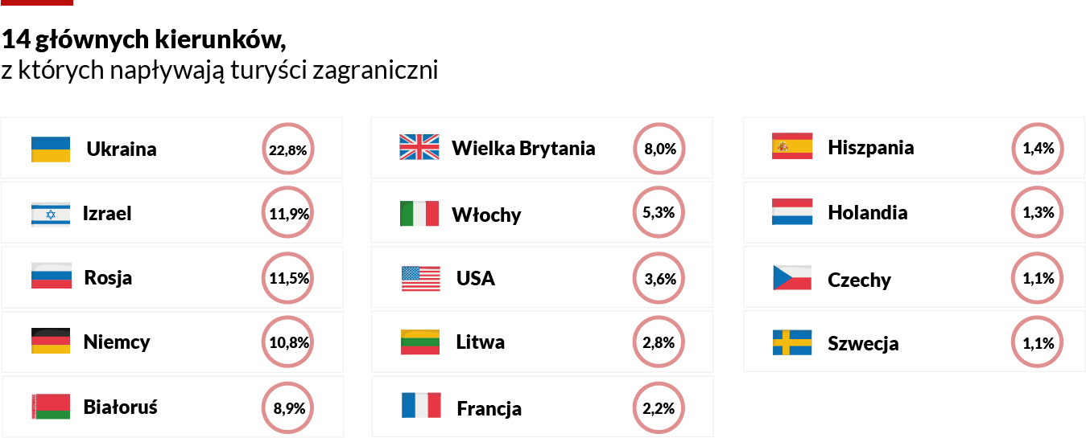
REZULTATY BADANIA
Turyści zagraniczni
Ogółem w obiektach noclegowych w okresie od stycznia 2018 r. do grudnia 2018 r.) zatrzymało się:
268 906 turystów zagranicznych
Wyniki analizy statystycznej pokazują, iż w poszczególnych miesiącach średni odsetek turystów zagranicznych wśród ogółu zatrzymujących się w obiektach noclegowych na ogół nie przekraczał 20%, przyjmując na przestrzeni roku wartość średnią na poziomie 14%.
Odsetek turystów zagranicznych wyraźnie się zmniejsza w okresie ciepłych miesięcy letnich, kiedy Polacy częściej i chętniej decydują się na wyjazdy turystyczne, wzrasta natomiast w miesiącach niskiego sezonu (listopad – styczeń).

Slide 9
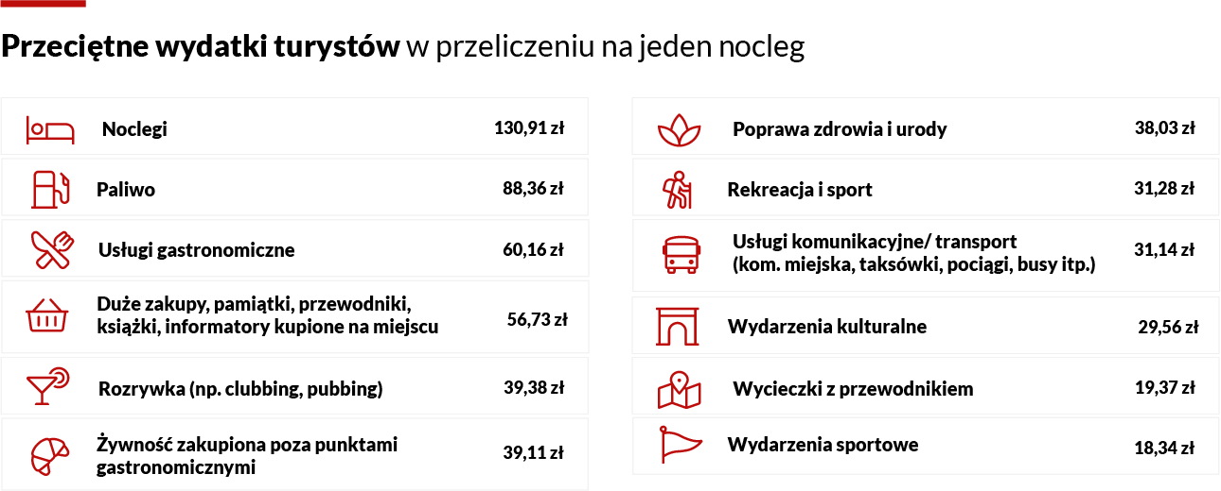
REZULTATY BADANIA
Wydatki turystów i odwiedzających
321,64 zł – przeciętny wydatek turysty w przeliczeniu na jeden nocleg
40,4% - tyle w wyjazdowym budżecie turysty stanowią noclegi.
Biznesowy, kulturowy – motywy podróży turystów zostawiających w lubelskim najwięcej pieniędzy.
304,59 zł – przeciętny wydatek odwiedzającego
Biznesowy, zakupowy – motywy podróży odwiedzających zostawiających w lubelskim najwięcej pieniędzy.

Slide 10
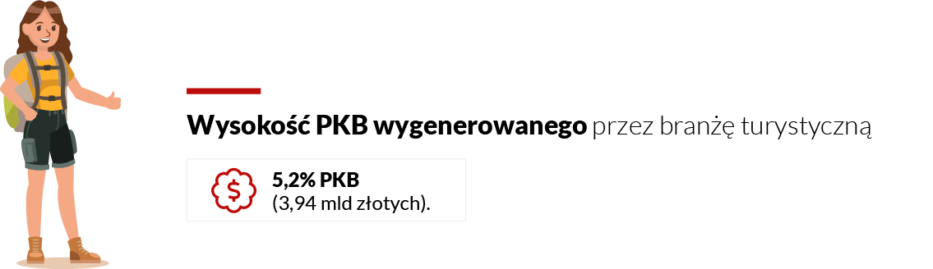
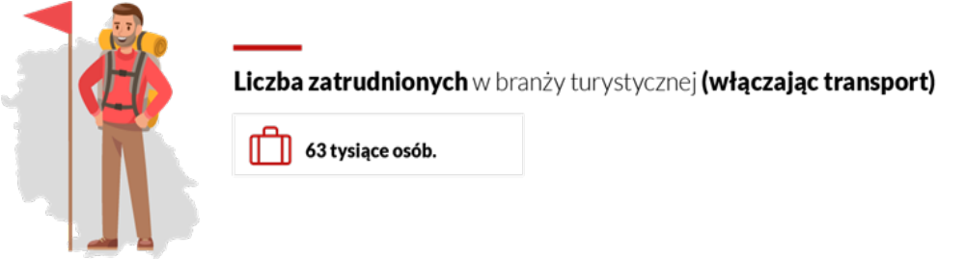
REZULTATY BADANIA
Gospodarcze znaczenie branży
Turystyka w PKB województwa ma niemal identyczny udział co rolnictwo i tylko 1,5 pkt proc. mniej niż budownictwo.
Turystyka jest pełnoprawnym sektorem gospodarki i generuje wymierne korzyści wizerunkowe i finansowe. Eksperci oczekują podniesienia roli turystyki, powiększenia budżetów promocyjnych oraz spojrzenia na omawiany sektor w kategoriach biznesowych.
Turystyka jest już u nas postrzegana jako działalność gospodarki, ale jeszcze za słabo jest to wyartykułowane i w jakiś sposób nadal u nas pokutuje takie stereotypowe myślenie, że turystyka – tak jak teraz nawet połączenie ze sportem – jest to, jakaś tam, działalność i tyle. Zapomina się, że jakieś 6% czy 7 % PKB, właśnie generuje tego dochodu, turystyka. Ja zawsze uważałem, że turystyka powinna być w ministerstwie gospodarki, czyli w resorcie, który odpowiednio by pozycjonował tę turystykę. I żeby postrzegało się to kategoriami biznesu, może wtedy to rozumowanie byłoby prostsze, że my te pieniądze zarabiamy.

Slide 11
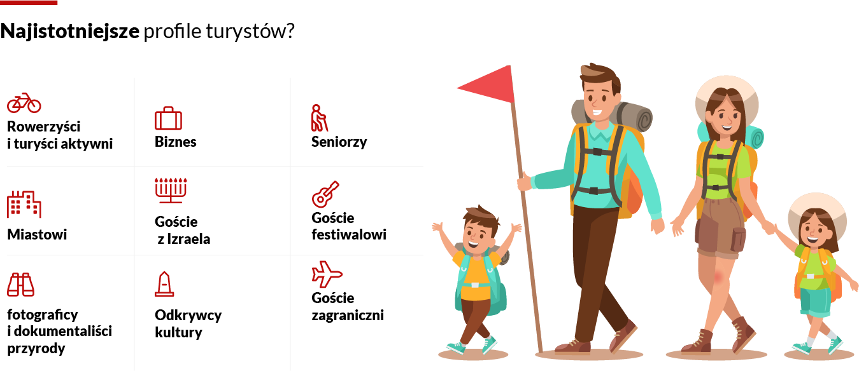
REZULTATY BADANIA
Istotne profile turystów
Dla więcej niż 10% odwiedzających Roztoczański Park Narodowy podstawowym motywem podróży jest aktywna turystyka rowerowa.
W najlepszych hotelach stolicy województwa turyści biznesowi stanowią około 70% ogółu kupujących noclegi.
Obecnie grupa turystów po 60 roku życia jest najdynamiczniej rozwijającym się segmentem rynku. Badania jakościowe dają podpowiedź dotyczącą destynacji, którymi seniorzy mogą być szczególnie zainteresowani. Jest to przede wszystkim nieodkryta, północno-wschodnia część regionu, a więc destynacje pozycjonowane jako turystyczne produkty kulturowe, a przy tym tanie w świadomości odbiorców, co pokazują z kolei badania fokusowe. Potencjał mają tutaj również obszary Roztocza i Polesia.
Eksperci uznają, że o klienta z Warszawy należy mocno zawalczyć eksponując wątki zdrowej żywności i slowfood.

Slide 12
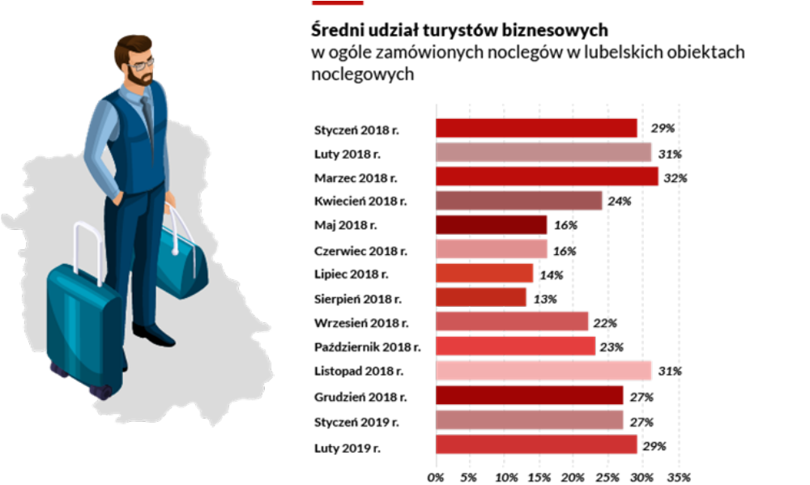
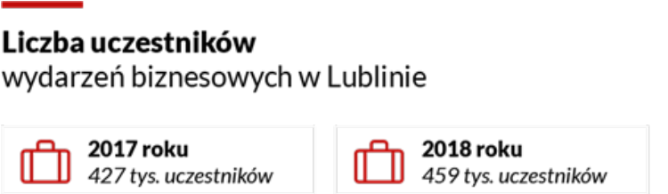
REZULTATY BADANIA
Turyści biznesowi
Podróżujący w celach biznesowych coraz częściej łączą pracę z wyjazdem wypoczynkowym. Zjawisko to określane jako bleisure (połączenia słów "business" i "leisure") tzn. praca powiązana z urlopem. Badanie przeprowadzone przez firmę Egencia na potrzeby raportu „Bleisure Trends Report” pokazuje, że około 68% podróżujących łączy wyjazdy biznesowe z wypoczynkowymi przynajmniej raz w roku.
W lubelskim działa ok. 100 hoteli oferujących zaplecze konferencyjne.
Liczba spotkań i wydarzeń biznesowych w Lublinie:
2425 w 2018 r.
1825 w 2017 r.
500 w 2015 r.

Slide 13
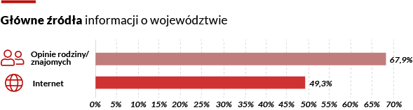
REZULTATY BADANIA
Źródła informacji
W lipcu 2018 r. ponad 16 mln użytkowników sieci w Polsce odwiedziło strony WWW o tematyce turystycznej. Liczba wszystkich internautów w Polsce w lipcu 2018 r. wyniosła ogółem 26,9 mln osób co pokazuje, że ponad połowa Internautów planuje urlopy wykorzystując strony o tematyce turystycznej.
Jeżeli badani turyści zapamiętywali promocję turystyczną regionu, to zapamiętywali promocję internetową.
Internet traktowali jako najbardziej wiarygodne źródło.
W badaniach fokusowych spontanicznie podejmowano temat nowoczesnych kanałów promocji.
Jak aktywni turystycznie oceniają promocję?
Lublin i długo nic
Schemat i powierzchowność
Tradycyjne nośniki
Słabe pozycjonowanie
Brak koordynacji
Zgrane pomysły
Brak autentyczności
Niemobilne strony internetowe

Slide 14
REZULTATY BADANIA
Oczekiwania względem przekazu
Odwiedziliśmy ten słynny wąwóz, który zobaczyliśmy w Internecie, generalnie wszystko ściągamy z Internetu i tak planujemy generalnie 100%. Wszystko jest oglądane w Internecie, gdzie możemy, co możemy i to realizujemy.
[mężczyzna, 35 lat, świętokrzyskie, turysta rodzinny]
Jeżeli ja – dajmy na to – jestem w Lublinie na Krakowskim Przedmieściu i widzę 47 odznaczeń w jakiejś knajpie, to ja tam pójdę. (…) Ja nie czytam przewodników, ja mam swój przewodnik – Samsunga. Ja staję, loguję się w swoją lokalizację i tam mi wszystko pokazuje, co warto, czego nie warto.
Ma być czysta, rzetelna informacja, jeżeli ja zobaczę kolesia w trolejbusie, który jedzie ze smartfonem i pokazuje mi, że on rzeczywiście jest w tym trolejbusie w Lublinie i coś mnie tam zaciekawi, to ja odnajdę ten trolejbus i ja wsiądę i pojadę tak jak on, bo ja to będę widziała.
[kobieta, 30 lat, śląskie, turysta odkrywca/biznesowy]
Zamiast eksponowania zabytków, pokazać powinno się miejsca, „gdzie ludzie siedzą na deptaku, grają na gitarze, gdzie są restauracje, kawiarnie, które wychodzą na to Krakowskie Przedmieście, gdzie jest pełno krzesełek, stolików, parasoli. To jest serce”
Autentyczność, gdzie jej szukać. Jakich motywów brakuje w promocji:
• Klimatu kameralnego Starego Miasta w Lublinie;
• Kobiet „kręcących” sękacze, albo lepiących pierogi oraz „chłopów” podnoszących w toaście butelkę lokalnego piwa;
• Bociana na „co drugim” domu;
• Drzewa owocowe przy drogach;
• Raki, krowy pijące wprost z rzeki;
• Zapadanie się w mchu;
• Stare polne cmentarze;
• Różnorodność kulturowa i narodowościowa;
• Bezpieczeństwo i przyjacielskie nastawienie mieszkańców.

Slide 15
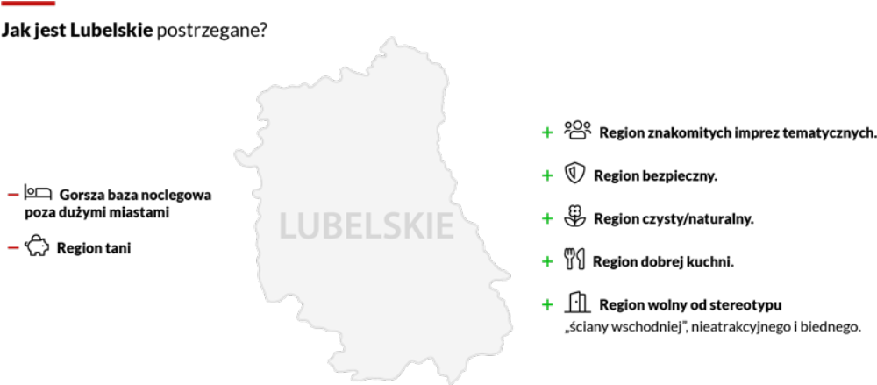
REZULTATY BADANIA
Postrzeganie regionu
A ja znowu będę się czepiać tego, że im dalej od Lublina, tym gorzej. (…) Natomiast co do całej reszty to mnóstwo, jak się jeździ po lubelskim, jest agroturystyki, zapraszamy. Tylko, że jak wbijam w Internet „agroturystyka – zapraszamy pod gołębiem, pod czymś tam”, to tam nie ma nic więcej. Ja bym chciała się czegoś dowiedzieć, bo ja idę do obcego człowieka.
[kobieta 40 lat, mazowieckie, turysta odkrywca/wypoczynkowy]
W pewnym momencie śmiałyśmy się z koleżanką, że poczułyśmy się jak Danii (…) wystawione stoisko z malinami, nikt przy tym nie stoi, tylko biały kot i było napisane: 5 zł i można było zostawić te pieniądze i pojechać. (…) ta uczciwość. 10 zł zostawiłyśmy. To było na plus.
[kobieta, 48 lat, mazowieckie, turysta wypoczynkowy/odkrywca/biznesowy]

Slide 16
REZULTATY BADANIA
Trendy
Zidentyfikowane trendy
Nacisk na aktywność
Doświadczanie, przeżycia duchowe, egzotyka
Wzrost znaczenia kulinariów
Zainteresowanie tematyczną ofertą przewodnicką
Oczekiwania oferty dostępnej „na już”, dostępnej cyfrowo
Zwracanie uwagi na standard noclegu
Zainteresowanie zamożnego turysty
Wskazane trendy w sposób bezpośredni przełożą się na wzrost zainteresowania określonymi produktami turystycznymi. Aby wzrost był możliwy, muszą być to produkty unikalne, a zarazem mocno akcentujące swoje związki z regionem. Zyskiwać na znaczeniu będą zatem:
•imprezy kulturalno-rozrywkowe zogniskowane tematycznie na motywach folklorów i kultur;
•produkty liniowe (szczególnie Greenvelo) oraz imprezy sportowo-rekreacyjne (biegowe, kajakowe, rowerowe);
•produkty liniowe oraz imprezy kulinarne oparte na lokalnej kuchni i alkoholach;
•produkty turystyki prozdrowotnej oraz sektor SPA/Wellness;
•city-break w Lublinie i Zamościu;
•tematyczna oferta przewodnicka;
•produkty oparta na doświadczeniach przyrody (przede wszystkim dla koniarzy i ptasiarzy);
•produkty angażujące (np. wspólne rękodzieło, przygotowanie potraw).

Slide 17
REZULTATY BADANIA
Problemy regionu
Zidentyfikowane problemy
Niewielka baza noclegowa wysokiego standardu
Opakowanie wydarzeniami liniowych produktów turystycznych
Sezonowość oferty
Przeszkody komunikacyjne
Słaba baza gastronomiczna poza większymi miastami
Profesjonalizm kadry
Pojezierze Łęczyńsko-Włodawskie, nad którym panuje trochę kultura disco polo, fast foodów i takiej tandety trochę, np. Okuninka. To jest piękne miejsce, natomiast ja go nie odwiedzam, bo mnie ono męczy.
Jeżeli nawet klient ma wszystko, ale zostanie kiepsko obsłużony, to on nie wróci do tego miejsca, w którym był, ponieważ ktoś był niemiły, niekompetentny, mimo że miejsce było świetne, a atrakcje niesamowite, on do takiego miejsca nie wróci. To jest podstawa, obsługa klienta. A są tacy klienci, którzy mogą siedzieć w agroturystyce w środku lasu, ale mieć wspaniałego gospodarza i nie muszą zwiedzać naokoło czegoś, przejdą się po lesie, przejadą rowerem, mają doskonałego gospodarza, który jest dodatkowo świetnym gawędziarzem i oni będą wracać do takiego miejsca. Obsługa, obsługa i jeszcze raz obsługa, nawet czasami nie atrakcje.

Slide 18
REZULTATY BADANIA
Przewidywane kierunki rozwoju, wyzwania
Tutaj na Lubelszczyźnie mamy ludzi, którzy niewiele podróżują, niewiele widzieli i nie są w stanie się dobrze zainspirować. Moim zdaniem, jeśli chce się coś zrobić fajnie i dobrze, to trzeba dużo rzeczy zobaczyć. (…) A na Lubelszczyźnie jest też trochę tak, że wszystko dzieje się na tę samą modłę i to jest niby fajne, ale takie nijakie i powtarzalne. Brakuje nam oryginalnych pomysłów.
Na dzień dzisiejszy trzeba zmienić formy promocji. Promowanie się na targach, czy na tego typu imprezach, które kiedyś były robione, to już jest przeżytek.
My powinniśmy ten brak infrastruktury turystycznej przerobić na naszą wartość. (…) Zachodnia Europa już to zauważa, oni zdejmują te wszystkie oznaczenia, zdejmują ławeczki przy trasach i inne tego typu kwestie, a my tego jeszcze nie mamy, więc może przeskoczmy dwa stopnie do przodu i bazujmy na tym, że my tego nie mamy i pokazujmy to jako naszą siłę, że nasz krajobraz jest naturalny, jeszcze niezaśmiecony tą infrastrukturą turystyczną.
Wyzwania na najbliższe lata
Poprawianie dostępności komunikacyjnej
Zmiana mentalności
Profesjonalizacja w zakresie materiałów i nośników promocji
Wyhamowanie boomu hotelowego w Lublinie
Rozwój bazy noclegowej
Rozważenie i wprowadzenie działań nastawionych na zachowanie dziedzictwa przyrodniczego
Wyznaczenie kierunków rozwoju oraz inspirowanie branży
Zagrożenie deficytem pracowników w zawodach branży turystycznej
Podniesienie roli Lubelskiej Regionalnej Organizacji Turystycznej
Konsekwencja w wyborze i zagospodarowaniu zagranicznych rynków docelowych
Zmiana myślenia o turystyce
Rozwijanie turystycznych produktów transgranicznych
Wypadanie z rynku podmiotów oferujących usługi w niskim standardzie

Slide 19
REZULTATY BADANIA
Spontanicznie zidentyfikowany problem – caravaning
Należałoby się zastanowić nad turystyką związaną z kamperami, u nas tego praktycznie nie ma, natomiast Niemcy, Szwecja, Dania, tam tak na prawdę połowa emerytów jeździ kamperami po całej Europie i sobie w ten sposób odpoczywają. Wiozą swój dom ze sobą i jadą. Gdybyśmy popatrzyli na mapę Europy z zaznaczonymi miejscami z postojem dla kamperów, to bylibyśmy okrążeni z lewej strony i od góry czarnymi kropkami z zaznaczonymi miejscami, a Polska byłaby taką białą plamą z nielicznymi kropeczkami. I my właściwie sami wykreślamy się z tego rynku, to jest niestety szkoda dla nas.
Charakterystyka profilu
Rezydencja: kraje Beneluksu, Niemcy
Motyw: wypoczynek aktywny, obserwacja przyrody
Styczność profilu: senior, rowerzysta
Organizacja: indywidualnie
Problem
Bariera językowa
Infrastruktura

Slide 20


